Slide 1
Отчет
об исполнении бюджета Нытвенского муниципального района (районного бюджета) за 2017 год
Докладчик – зам.главы администрации района, начальник финансового управления администрации Нытвенского муниципального района Н.А.Иванив

Slide 2
Доходы бюджета Нытвенского муниципального района за
2017 год, млн. рублей
939,2

Slide 3
Расходы бюджета Нытвенского муниципального района за
2017 год, млн. рублей
929,6

Slide 4
Исполнение налоговых и неналоговых доходов бюджета Нытвенского муниципального района в 2017 году,
млн. рублей

Slide 5
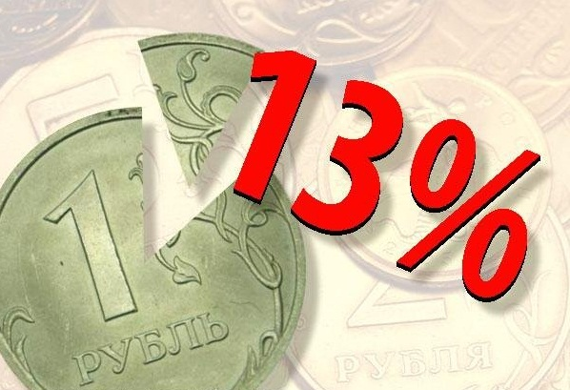
Налог на доходы физических лиц, млн. рублей

Slide 6
Динамика налоговых и неналоговых доходов консолидированных муниципальных бюджетов за 2016-2017 годы*, %
* - налоговые и неналоговые доходы приведены в сопоставимые условия (в 2017 году осуществлено замещение дотации доп. нормативом от НДФЛ)

Slide 7
Безвозмездные поступления в бюджет
Нытвенского муниципального района, млн. рублей
План 2017 года 845,1 млн. рублей
Исполнено 2017 году 839,0 млн. рублей
99,3 %
-6,1 млн. рублей

Slide 8
Исполнение расходов районного бюджета по
муниципальным и ведомственным программам
12
Муниципальных программ
2
Ведомственные целевые программы
10,5% общей суммы расходов
944,6
млн. руб.
109,8 млн. руб.
89,5 % общей суммы расходов
Непрограммные мероприятия
- Исполнение всего 98,0%
- по программам 98,0%
- по непрограммным мероприятиям 98,6%

Slide 9
Исполнение расходов в разрезе муниципальных, ведомственных целевых программ, %
№ | Наименование муниципальных, ведомственных целевых программ Нытвенского муниципального района | % исполнения
1 | Энергосбережение и повышение энергетической эффективности | 100,0
2 | Развитие культуры и искусства | 100,0
3 | Развитие физической культуры, спорта и формирование здорового образа | 100,0
4 | Развитие системы здравоохранения | 99,9
5 | Развитие системы образования | 99,4
6 | Развитие сельского хозяйства и регулирование рынков сельскохозяйственной продукции, сырья и продовольствия | 97,9
7 | Развитие малого и среднего предпринимательства | 94,0
8 | Управление земельными ресурсами и муниципальным имуществом | 92,3
9 | Строительство, реконструкция и приведение в нормативное состояние объектов общественной инфраструктуры | 92,0
10 | Обеспечение безопасности жизнедеятельности населения | 91,5
11 | Устойчивое развитие сельских территорий | 91,2
12 | Обеспечение жильем молодых семей | 90,3
13 | Совершенствование муниципального управления в сфере дополнительного профессионального образования муниципальных служащих и выборных должностных лиц | 81,6
14 | Охрана окружающей среды | 63,0

Slide 10
Муниципальный долг

Slide 11
Задолженность по бюджетным кредитам на 01.01.2018 года, тыс.рублей
на 1.01.2017 = 541,3
на 1.01.2018 = 76,5
СПК «Вика» 510,8
СПК «Вика» 52,0
Физические лица по программе «Сельский дом» и «Социальное развитие села» 30,5
Физические лица по программе «Сельский дом»
и «Социальное развитие села» 24,5

Slide 12
РАСХОДЫ НА РЕАЛИЗАЦИЮ МУНИЦИПАЛЬНЫХ ПРОГРАММ, ПРИОРИТЕТНЫХ МУНИЦИПАЛЬНЫХ ПРОЕКТОВ, ИНВЕСТИЦИОННЫХ ПРОЕКТОВ НЫТВЕНСКОГО МУНИЦИПАЛЬНОГО РАЙОНА И ОБЪЕКТЫ РАЗВИТИЯ
Строительство межшкольного стадиона
14,8 млн.рублей (100%)
Школа на 550 мест г.Нытва
3,3 млн.рублей (97,1%)
АГРС «Нытва-Белобородово»
1,8 млн.рублей (100%)
Приведение в нормативное состояние муниципальных образовательных учреждений
12,6 млн.рублей (100%)
Строительство распределительных сетей газопроводов в г.Нытва
(IV пусковой комплекс)
19,1 млн.рублей (100%)
Приведение в нормативное состояние объектов культуры
1,4 млн.рублей (100%)
План – 93,0 млн.рублей
Факт – 84,1 млн.рублей
Исполнение – 90,4 %
Строительство газопровода в
с. Григорьевское
8,6 млн.рублей (99%)
Приведение в нормативное объектов дорожного хозяйства
3,6 млн.рублей (100%)
Строительство газопровода
п. Новоильинский
5,9 млн.рублей (100 %)
Приобретение здания эллинга по адресу г.Нытва ул.Майская
1,5 млн.рублей (100%)
Реконструкция водопровода с.Сергино
11,8 млн.рублей (98 %)
Улучшение жилищных условий граждан проживающих в сельской местности
5,2 млн.рублей (100%)
Реконструкция сетей водоснабжения в д.Нижняя Гаревая
2,3 млн.рублей (37%)

Slide 13
Расходы дорожного фонда Нытвенского муниципального района за 2017 год, млн. рублей
73 ,0
66,7

Slide 14
План приватизации муниципального имущества Нытвенского муниципального района за 2017 год
1621,1
тыс. рублей
Нежилое помещение по адресу г.Нытва, К.Либкнехта, 1 |  |  |  | Ранее приватизированные объекты
100 тыс. рублей |  |  |  | 1521,2 тыс. рублей
 | 1440,4 тыс. рублей Закон 159-ФЗ |  |  |  | 80,8 тыс. рублей Аукционная продажа

Slide 15
Исполнение межбюджетных трансфертов, переданных бюджетам поселений, млн.рублей
Наименование МБТ | Уточненный план | Исполнено | % Исполнения
Дотация из районного фонда финансовой поддержки поселений | 54,3 | 54,3 | 100,0
Иные межбюджетные трансферты – всего | 20,1 | 19,1 | 95,0
в т.ч.: - изъятие земельных участков для муниципальных нужд | 0,003 | 0,003 | 100,0
-выравнивание финансового экономического положения поселений | 1,9 | 1,9 | 100,0
- инвестиционные проекты | 17,2 | 17,2 | 100,0
- проектирование кап.ремонта берегоукрепление | 1,0 | 0
ИТОГО | 74,4 | 73,4 | 98,7

Slide 16
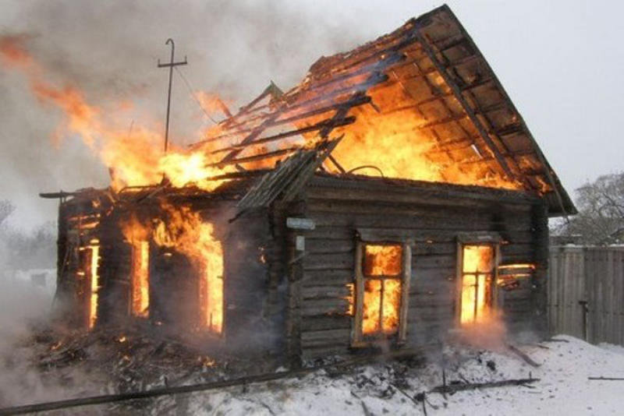
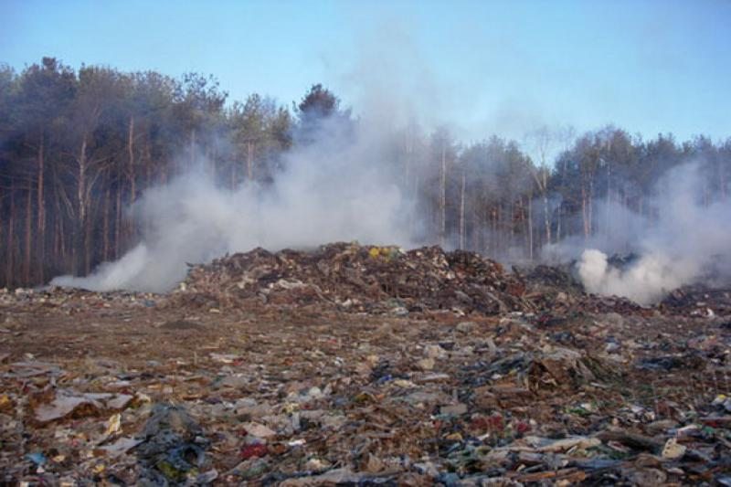
Исполнение резервного фонда
Утверждено 1068,0 тыс.рублей
Направлено 1038,0 тыс.рублей
705,0 тыс.рублей гражданам, оказавшимся в трудной жизненной ситуации
333,0 тыс.рублей на ликвидацию возгорания на свалке

Slide 17
Остатки денежных средств на счете районного бюджета на 01.01.2018 года, млн.рублей
ВСЕГО 54,9
Целевые (краевые средства) 4,9
Целевые (местные средства) 4,6
Дефицит плановый 12,7
Оборотно-кассовая наличность 22,0
Итого остаток, подлежащий распределению 10,7

Slide 18
Спасибо за внимание!

